Slide 1
Indonesian Text Sentiment Analysis Menggunakan IndoBERT Transformer
Bintang Fajar Julio – Politeknik Negeri Jakarta

Slide 2
Table of contents
01
02
Dataset
Preprocessing
03
04
Modeling
Result

Slide 3
01
Dataset

Slide 4
Dataset Source
https://huggingface.co/datasets/sepidmnorozy/Indonesian_sentiment
label
text
Label 0: Sentimen Negatif
Label 1: Sentimen Positif

Slide 5
1132
7926
2266
Dataset Size
Validation Data
Train Data
Test Data

Slide 6
Dataset Value
Sebaran Data per Label
NaN
Label 0: 4005 data
Label 1: 7319 data
Dataset tidak memiliki data NaN

Slide 7
02
Preprocessing

Slide 8
Tahapan Preprocessing
Filtering
Stemming
Menghilangkan imbuhan pada kata
Menghapus karakter tidak diinginkan
BERT
Tokenizer
.lower()
NLTK
1
2
3
4
5
Case Folding
RegEx
Stopword Removal
Sastrawi
BERT Tokenizing
Mengecilkan huruf kapital
Menghapus kata tidak penting
Menyesuaikan data agar sesuai format encoder BERT

Slide 9
BERT Tokenizing (Pretrained Tokenizer]
Memecah kalimat menjadi kata
Memecah isi teks pada kalimat agar menjadi per kata atau token
Menyelipkan token spesial
Token [CLS] sebagai tanda awal kalimat, [SEP] sebagai tanda akhir kalimat
Padding & Truncation
Mensimetriskan jumlah token pada baris sesuai panjang yang diinginkan (padding mengisi kekurangan token & truncation untuk memotong token berlebih)
Menyesuaikan format encoder
Format Encoder BERT:
input_ids: Mengkonversi token menjadi id berdasarkan korpus dari pretrained tokenizer
token_type_ids: Informasi id token untuk decoder (tidak digunakan)
attention mask: Binary label untuk membedakan apakah token adalah id atau hanya padding

Slide 10
Konversi Hasil Preprocessing ke Tensor
Rubah label menjadi binary list
[Negatif, Positif] Label 0 = [1, 0] Label 1 = [0, 1]
Gabung menjadi Tensor Dataset
List dari input_ids, token_type_ids, attention mask, binary label dirubah menjadi tensor lalu disatukan menggunakan PyTorch

Slide 11
03
Modeling

Slide 12
Modeling Stage
Training Step
7926 Train Data
Validation Step
1132 Validation Data
Test Step
2266 Test Data

Slide 13
Modeling Monitor
Accuracy
ukuran kesalahan yang dibuat oleh model
nilai yang digunakan untuk menentukan tingkat keberhasilan model yang telah dibuat
Loss

Slide 14
Pytorch Trainer Setup
Setup | Value
Batch Size | 32
Max Length | 100
Max Epochs | 12
Optimizer | Adam
Learning Rate | 2e-5
Early Stopping Monitor | val_loss
Early Stopping Patience | 3

Slide 15
Model Pretrained IndoBERT Setup
Setup | Value
Embedding Size | 768
Hidden Size | 768
Dropout | 0.3
Loss Function | BCEWithLogitsLoss
Activation Function | Tanh
Pretrained Model | indolem/indobert-base-uncased
Accuracy Report | sklearn

Slide 16
04
Result

Slide 17
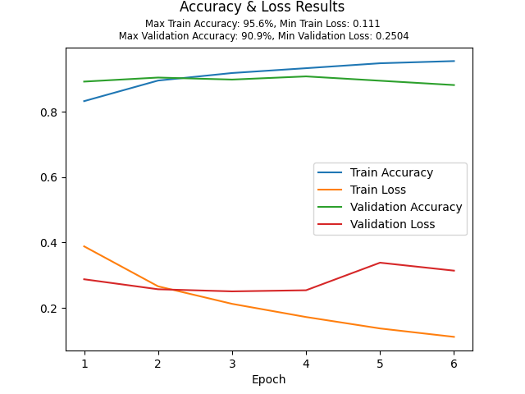
Train & Validation Results

Slide 18
0.260
89.37%
Test Step Result
Test Loss
Test Accuracy

Slide 19
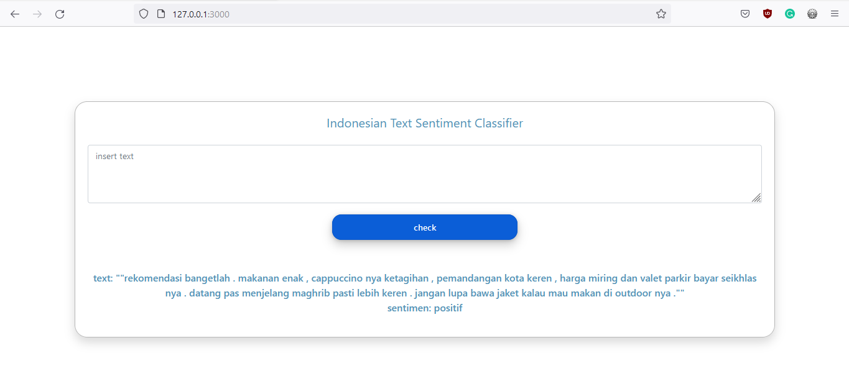
Flesk Web Deployment

Slide 20
Thanks!
Please keep this slide for attribution

